Slide 1


GIS实习之 ArcGIS篇
刘丙新
办公地点：航海楼104
TEL：15142349030
Email：gisbingxin@126.com
QQ/微信：363948776

Slide 2

空间数据采集与编辑
主
要
内
容
3
空间数据采集
空间数据编辑
空间参考与变换

Slide 3
空间数据采集

Slide 4
空间数据采集
空间数据采集基础知识
空间数据采集是指将遥感影像、纸质地图、外业观测数据等不同来源的数据进行处理，使之成为GIS软件能够识别和分析的形式的过程。
空间数据采集
地图数据
遥感影像数据
统计数据
实测数据
文本资料数据
数据来源

Slide 5
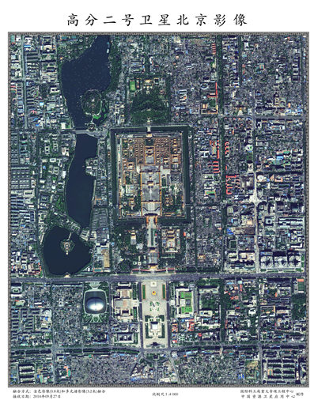
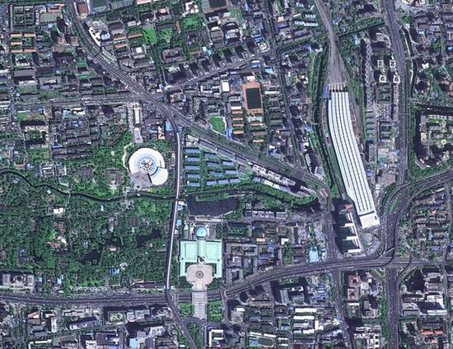

Slide 6
国防科工局局长、高分专项领导小组组长许达哲介绍，具有1米分辨率的雷达遥感卫星“高分三号”、高轨光学遥感卫星“高分四号”、高光谱卫星“高分五号”都在加紧研制，并将在明后两年陆续发射。同时，“高分六号”、“高分七号”、平流层飞艇、航空观测系统、地面系统和应用示范系统也将加紧建设，至2020年前，我国将建立起高空间分辨率、高时间分辨率、高光谱分辨率的对地观测体系。

Slide 7
空间数据采集
空间数据采集基础知识
空间数据采集的任务是将地理实体的图形数据和属性数据输入到地图数据库中。
空间数据采集
图形数据采集
手扶跟踪矢量化
扫描跟踪矢量化
属性数据采集
键盘输入、属性表连接等

Slide 8
空间数据采集
矢量化的步骤
扫描
扫描模式
扫描分辨率
图像预处理
新建矢量图层（坐标系）
投影变换
地理配准
通过较高位置精度的控制点将栅格图像匹配至用户指定地理坐标系中的过程
亮度、对比度等
数据分层
图形数据追踪
属性数据录入
不同类要素
不同几何形状要素
同性质、不同类别
不同时间段数据
以栅格数据为基础，用矢量化软件依次对各个图层的地物进行跟踪矢量化
几何校正

Slide 9
空间数据采集
地理配准Georeferencing
地理配准点选择原则：
变换公式是n次多项式，则控制点个数最少为（n+1）(n+2)/2;
选取图像上易分辨且较精细的特征点；
特征变化大的地区应多选点；
图像边缘处尽量选点；
尽可能满幅、均匀选点。

Slide 10
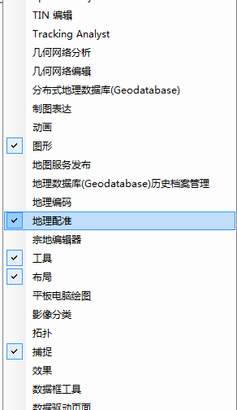
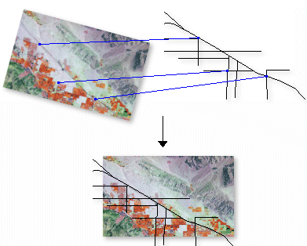
空间数据采集
地理配准Georeferencing
如果栅格图设置了地理坐标系，则必须先加载栅格图，否则无法使用地理配准工具。
加载“地理配准”工具
工具栏空白处右键，勾选“地理配准”

Slide 11
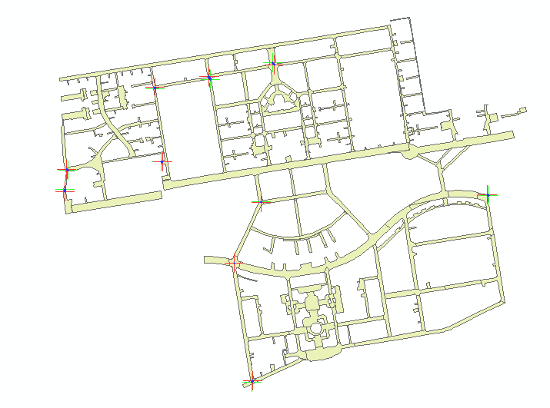
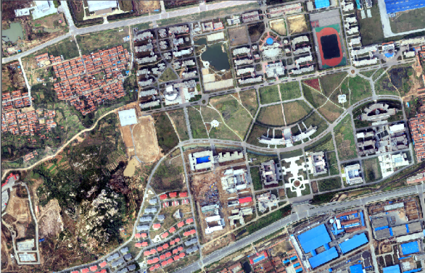
空间数据采集
地理配准Georeferencing
打开数据“\chp04\地理配准\data”,其中包含某一区域的矢量数据和一幅影像数据。
在对栅格数据数字化前，应当先确定所需要的坐标系。
选择影像上较显著的控制点，进行地理配准。
其他途径获取坐标，从而配准
已有矢量数据，将栅格数据配准至矢量数据
盲变换
对一些数据进行数字化处理，并希望将这些数据从数字化仪单位变换为真实世界坐标。这时，知道数据中某些要素位置（例如道路交叉点或井位）的实际坐标。可以通过创建以已知位置为起点、以空间中临时点为终点的位移连接来建立变换。然后使用连接表将这些连接的目标坐标编辑为相应的实际位置。

Slide 12
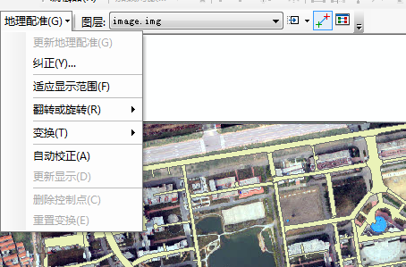
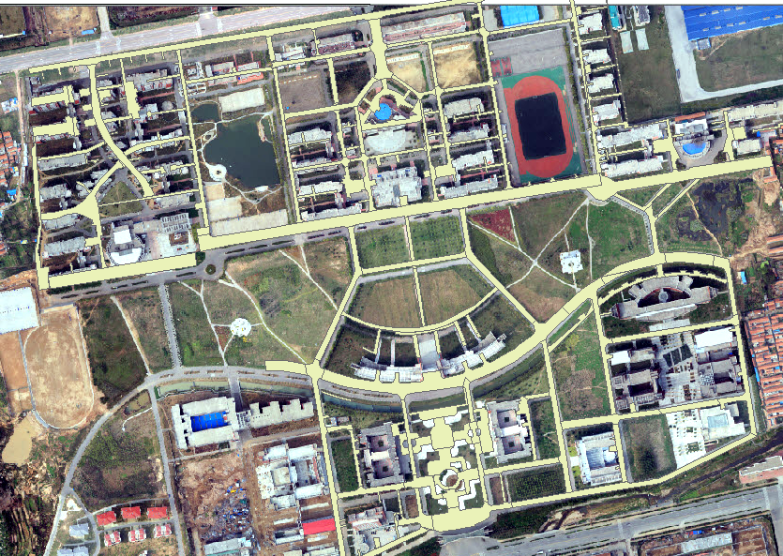
空间数据采集
地理配准Georeferencing
自动纠正：每选择一个控制点，随即进行图像的纠正
非自动校正：选择完成控制点后，再选择“更新地理配准”方可进行纠正。
地理配准→变换→选择方法
地理配准→更新地理配准：将变换信息与栅格数据集一起保存。
地理配准→纠正→另存为

Slide 13
空间数据采集
地理配准Georeferencing
练习1、已有矢量图，将栅格图与矢量图进行匹配；
chp4下地理配准文件夹数据
练习2、只有栅格图，但某些特征位置坐标已知；
电子海图数据

Slide 14
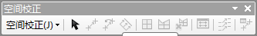
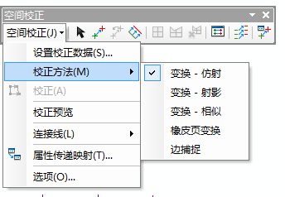
空间数据采集
空间校正 spatial adjustment
空间校正的一般步骤
加载数据
加载“空间校正”工具条
启动“编辑”功能
选择需要进行校正的数据及空间校正方法
创建位移连接
执行校正
保存编辑内容

Slide 15
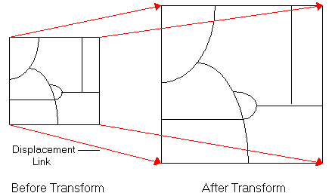
空间数据采集
空间校正 spatial adjustment
空间校正变换
空间校正变换常用于将数据从未定义空间参考的数字化仪或扫描仪的单位转换为实际坐标。例如将英尺转换为米。而要在坐标系之间转换数据（例如从地理坐标系转至 UTM 坐标系），则应该对数据进行投影。

Slide 16
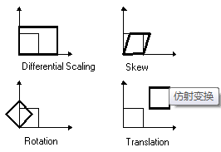
空间数据采集
空间校正 spatial adjustment
仿射变换
仿射变换可以不同程度地缩放、倾斜、旋转和平移数据。
相似变换
相似变换可以缩放、旋转和平移数据。但不会单独对轴进行缩放，也不会产生任何倾斜。相似变换可使变换后的要素保持原有的横纵比，如果要保持要素的相对形状，这一点就显得非常重要。
射影变换
射影变换基于更加复杂的公式，该公式要求至少具有四个位移连接。
x’ = (Ax + By + C) / (Gx + Hy + 1) y’ = (Dx + Ey + F) / (Gx + Hy + 1)

Slide 17
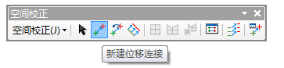
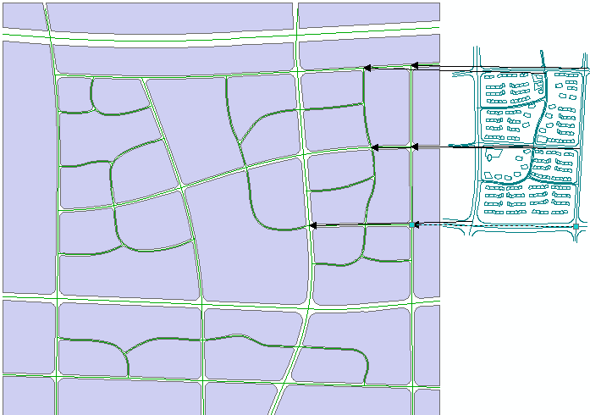
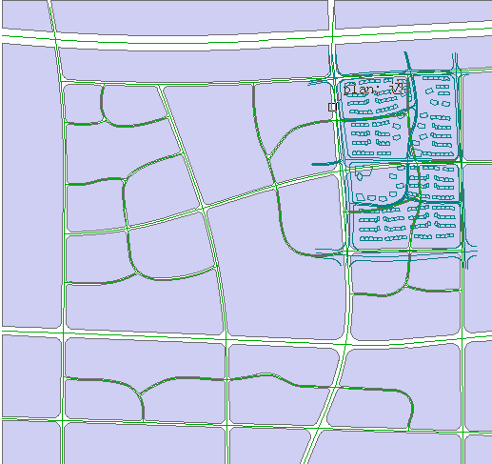
打开空间校正变换练习数据（“\chp04\Spatial Adjustment\data”下的Transform.mxd）
开启编辑器
空间校正→设置校正数据→以下图层中的所有要素（design）
设置“校正方法”→仿射变换
建立连接
校正预览
校正

Slide 18
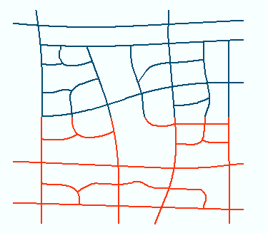
边匹配
对齐相邻图层的边缘的要素。
EdgeMatch.mxd
空间校正---校正方法---边捕捉
空间校正---选项----常规---边匹配—选择数据
单击空间校正工具条上“边匹配”，拖动左键绘制矩形框选择要连接的范围
编辑器---选择要素按钮---绘制矩形框
空间校正---校正

Slide 19
空间数据编辑

Slide 20
空间数据编辑
空间数据编辑是对空间数据进行处理、修改和维护的过程。通常来讲，采集的空间数据在几何图形和空间属性上往往存在错误或不完善的地方，需要进行后续的编辑进行修改和处理。
空间数据编辑是ArcGIS软件的基本功能，包括图形数据编辑、属性数据编辑、网络编辑和拓扑编辑等。
图形编辑：要素编辑、注记编辑、尺寸编辑

Slide 21
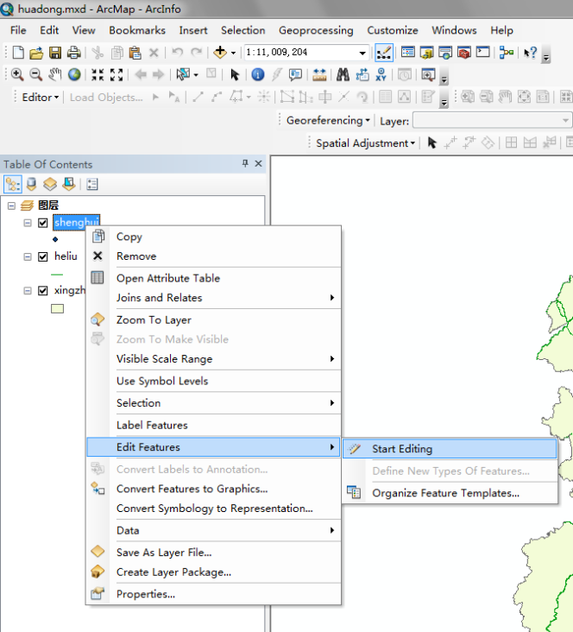
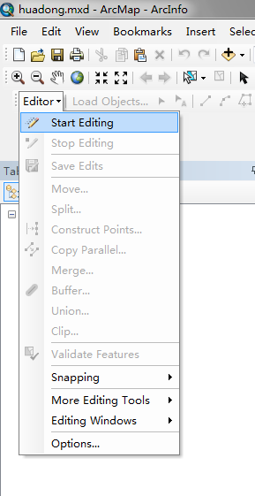
空间数据编辑
启动编辑
两种启动编辑的方式：

Slide 22
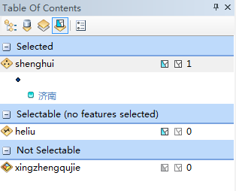
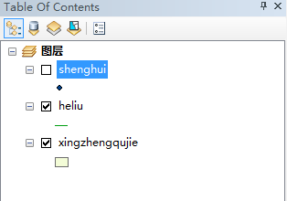
空间数据编辑
要素编辑
可选性设置
可见性设置

Slide 23
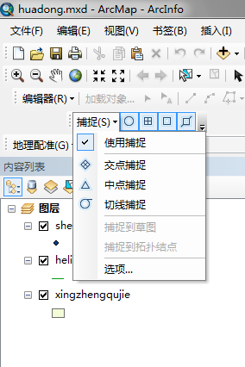
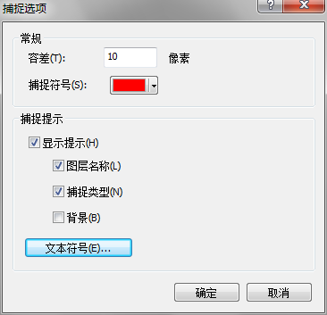
空间数据编辑
要素编辑
使用捕捉功能，可以创建彼此连接的要素，以使编辑内容更加精确、错误更少。开启捕捉后，指针靠近边、折点和其他几何元素并且位于特定容差范围时便会跳转或捕捉到这些元素。
启动与禁用捕捉

Slide 24
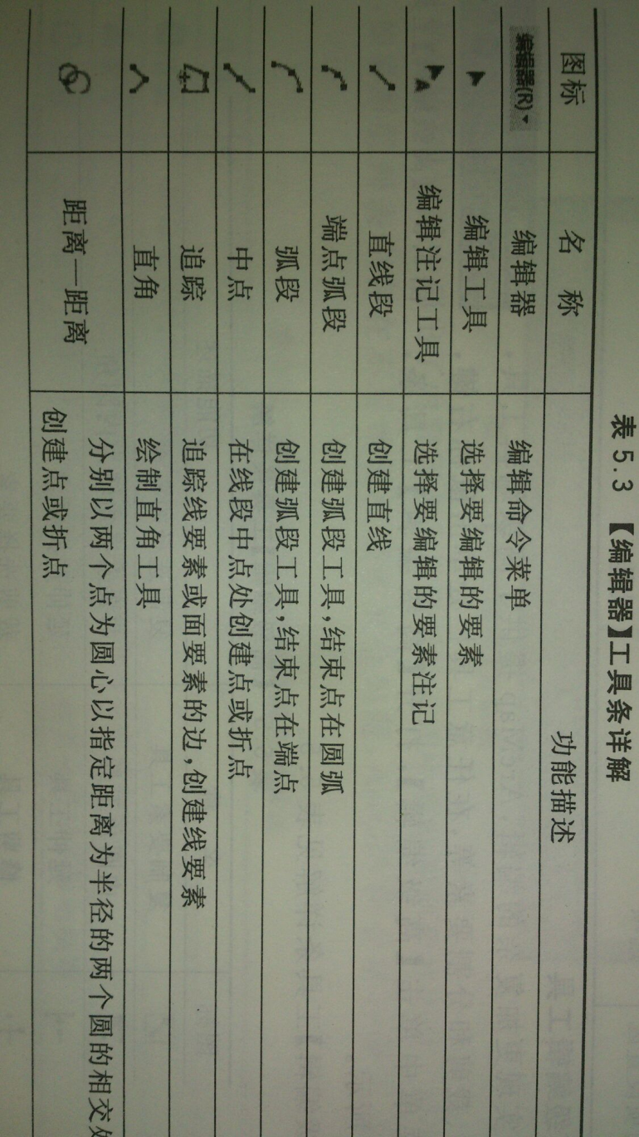
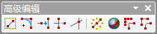
空间数据编辑
要素编辑
编辑注记要素
弧线段
添加高级编辑工具
编辑所选要素
创建直线段

Slide 25
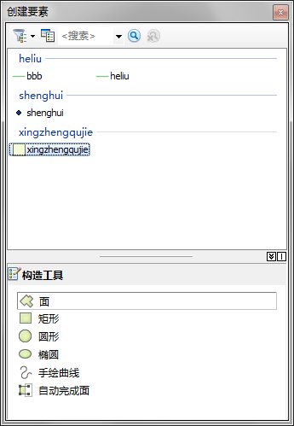
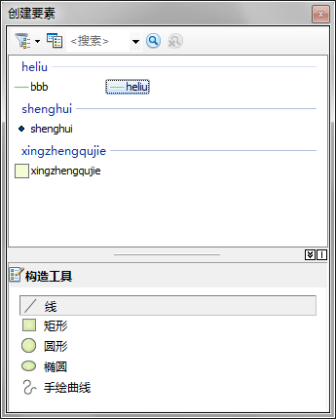
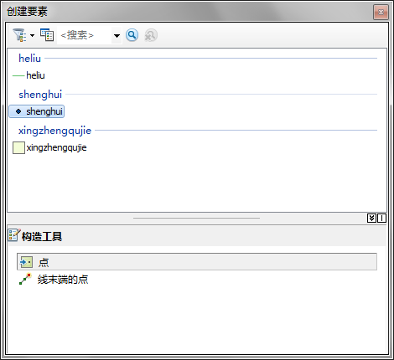
空间数据编辑
创建新要素
选择模板及要素构造方式

Slide 26
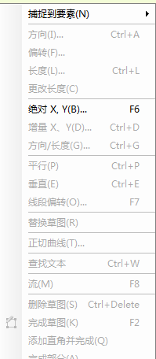
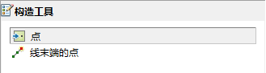
空间数据编辑
创建新要素
点要素
在地图上点击或输入绝对坐标创建点要素；
通过绘制一条折线，取最后一个端点来构造点要素；

Slide 27
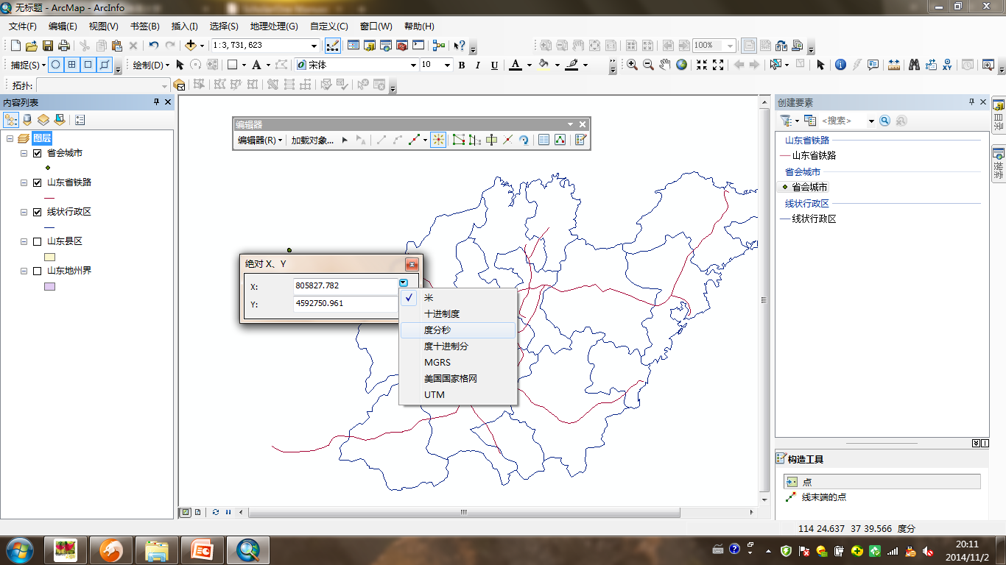

Slide 28
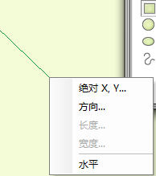
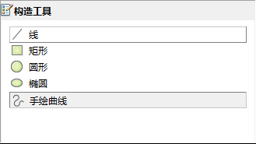
空间数据编辑
创建新要素
线要素
单击放置折点位置即可；
创建矩形要素：在地图中放置矩形第一个顶点位置，拖动并单击设置矩形的方向角、xy坐标等。
创建圆形要素。

Slide 29
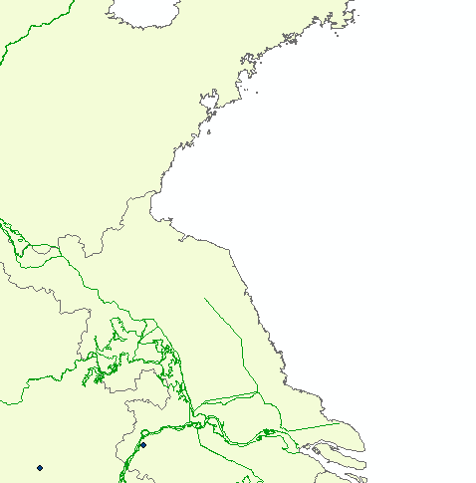
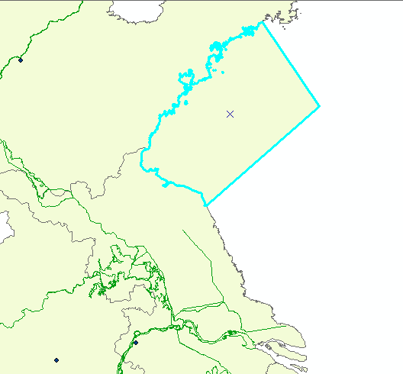
空间数据编辑
创建新要素
面要素
自动完成面：通过与其他多边形要素围成的闭合区域自动完成面要素的创建。

Slide 30
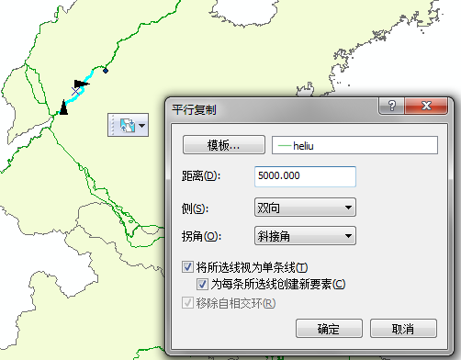
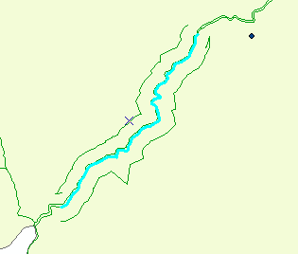
空间数据编辑
基于现有要素创建要素
1、复制要素
1）简单复制现有要素：选择要素，复制、粘贴
2）使用复制命令复制要素：将要素复制到目标位置或按照需要进行缩放复制。“高级编辑”—复制要素工具—目标位置单击或拉一个矩形框
3）平行复制线要素：选中某条线--编辑器—平行复制。

Slide 31
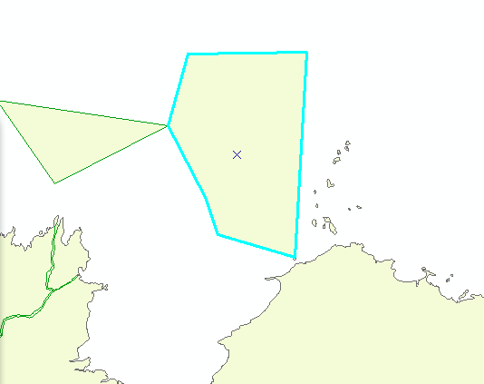
空间数据编辑
基于现有要素创建要素
2、根据线要素构造面要素
根据闭合的线要素来构造面要素，如根据行政区轮廓构造行政区面。
选择用于构成闭合曲线的线要素集合---拓扑工具条—构造面。
构造命令位于“拓扑”工具条中。
添加线要素和目标面要素（如不添加或不显示面要素，则无法创建）

Slide 32
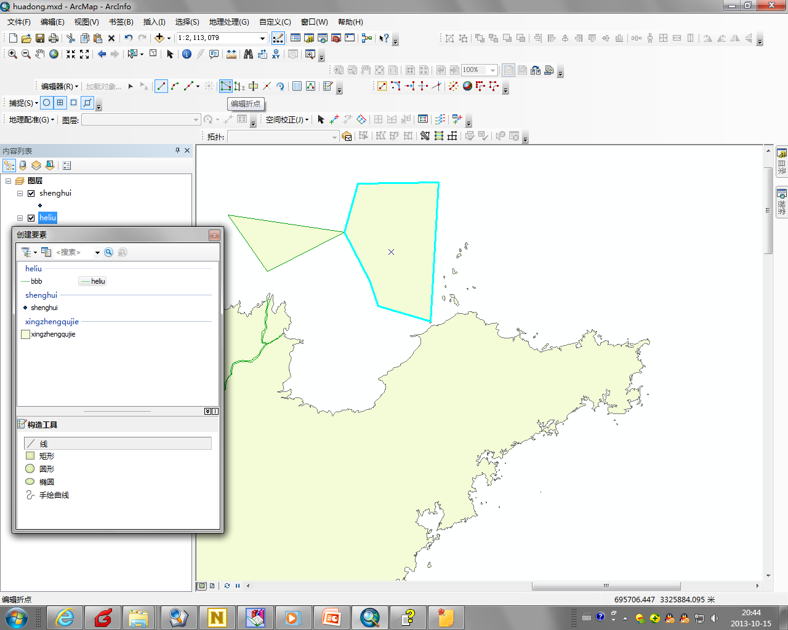
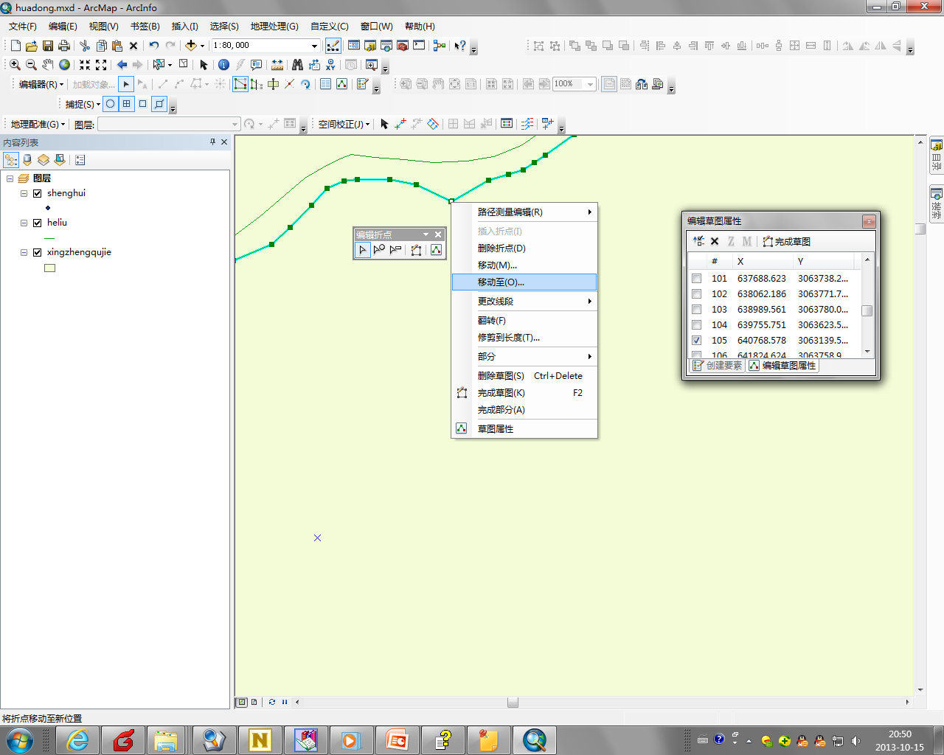
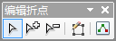
空间数据编辑
修改要素
要素的修改包括几何形状的修改和属性的修改
1、几何形状修改
选中某要素，编辑折点
修改草图折点：右键可选择多种修改方式
添加、删除折点
完成草图
草图属性

Slide 33
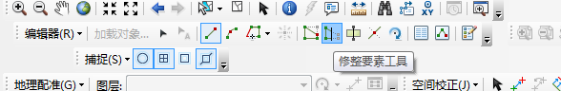
空间数据编辑
修改要素
线要素的翻转：使草图的最后一个折点变为第一个折点，从而更改线要素的方向。
2、修整要素：

Slide 34
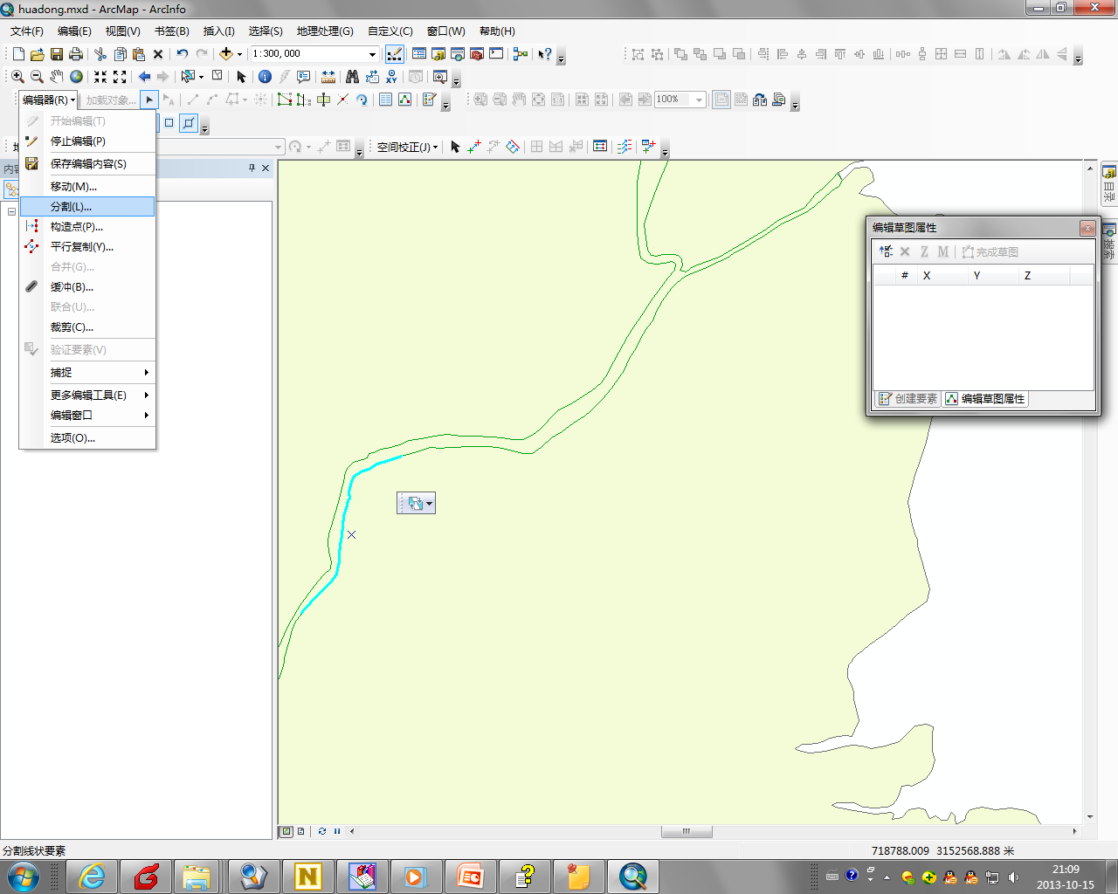
空间数据编辑
修改要素
3、裁剪面：利用线要素对面要素进行裁剪，面要素被裁剪成两部分，属性保留。
4、分割线要素：利用点要素对线要素进行分割。
编辑器—分割工具；编辑器—分割
5、裁剪要素:以指定缓冲区进行裁剪
编辑器—裁剪
6、简化要素：选择要素—高级编辑—概化
7、平滑要素：选择要素—高级编辑—平滑

Slide 35
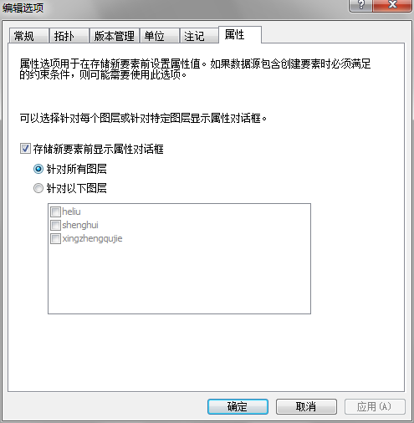
空间数据编辑
属性编辑
1、为了避免漏掉输入属性数据，需要在创建要素后立即输入属性
编辑器—选项—编辑选项—属性—存储新要素前显示属性对话框

Slide 36
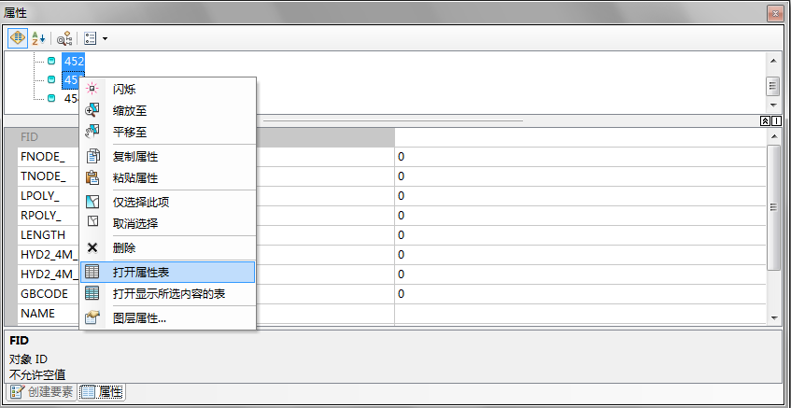
空间数据编辑
要素编辑
属性编辑
2、批量设置属性值
在属性窗口中选择多个要素，编辑公共属性。
打开属性表，使用字段计算器
3、复制属性

Slide 37
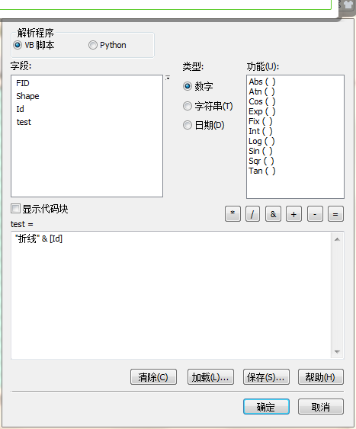
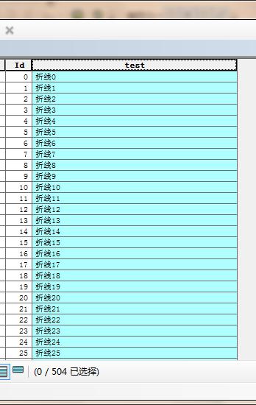

Slide 38
空间数据编辑
注记编辑
地理数据库中的注记存储于注记要素类中。与其他要素类一样，注记要素类中的所有要素均具有地理位置和属性，可以位于要素数据集内或独立的要素类内。每个文本注记要素都具有符号系统，其中包括字体、大小、颜色以及其他任何 文本符号属性。注记通常为文本，但也可能包括需要其他类型符号系统的图形形状（例如方框或箭头）。
地理数据库中有两种注记 - 标准注记以及与要素关联的注记。
标准注记在理论上不与地理数据库中的要素关联。
与要素关联的注记与地理数据库中另一个要素类中的特定要素相关联。与要素关联的注记中的文本反映了与其关联的要素中的字段值。

Slide 39
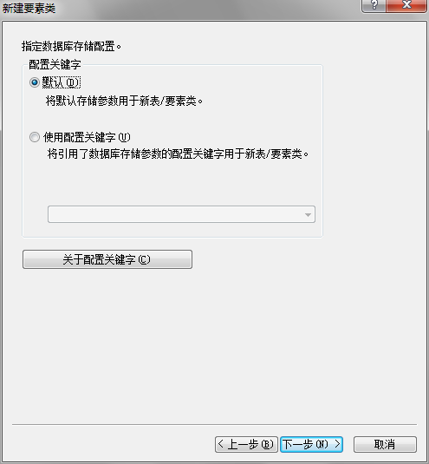
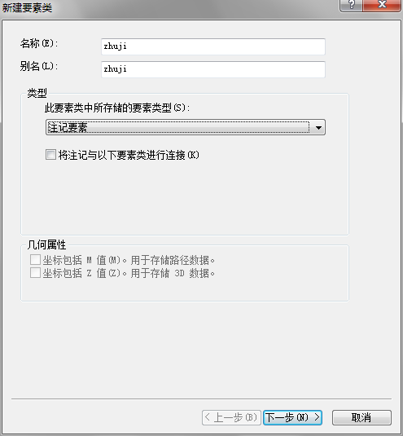
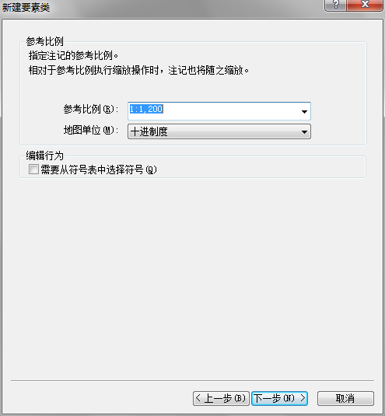
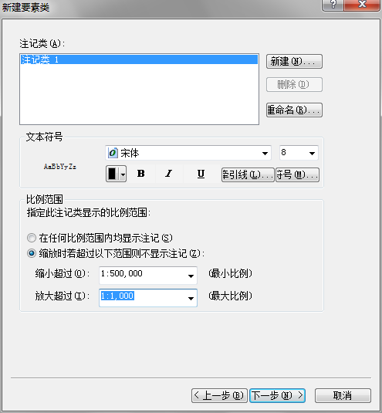
空间数据编辑
注记编辑
标准注记要素类的创建annotation
在catalog窗口中，选择需要建立注记类的要素集或数据库--新建—注记类—相关设置
个人地理数据库不支持选择配置关键字

Slide 40


空间数据编辑
注记编辑
将地图缩放至设置的“参考比例”下，编辑文本
与要素关联的注记创建方式与前面类似，可在要素集也可在数据库上建立，但相关联的要素类有所差异。

Slide 41



空间数据编辑
注记编辑
利用查找文本工具，可将关联字段填充到注记中
Name=CStr([ID]) & “号铁路”

Slide 42

空间数据编辑
注记编辑
将注记转换为多个部分
当需要能够使用注记要素的一个部分（如一个单词）而不想将其放入完全独立的要素中时，多部分注记可能会很有用。如果想要通过将注记的文本在整个形状范围内展开（如沿着河流或山脉范围展开）的方式来标识大型要素，则可能需要执行此操作。
此时注记文本字符串需要转换的部分需要包含空格。
放置标注→转化为多部分→双击某个字并移动

Slide 43
空间数据编辑
尺寸注记编辑
尺寸是一种特殊类型的地理数据库注记，用于显示地图上特定的长度或距离。尺寸可以指示建筑物或地块某一侧的长度，或指示两个要素（例如消火栓和建筑物拐角）之间的距离。
尺寸要素类可以位于要素集之外或之内。
创建方式与注记类似（如开启编辑，在“创建要素”中无尺寸注记，应“组织模板”—新建模板）
编辑注记和尺寸注记时，应选择

Slide 44
空间参考与变换

Slide 45
空间参考与变换
空间参考与地图投影
任何特定区域的地理数据都存储在独立的图层中。例如，道路存储在一个图层中，宗地存储在另一个图层中，而建筑物则存储在第三个图层中。要启用各图层中的数据以整合显示和查询的时间，各图层必须以通用方式参考地球表面上的位置。坐标系提供了此框架。此外，坐标系还提供了将以不同方式引用的不同区域内的数据所需的框架。地理数据库中的每个图层都拥有一个坐标系，用于定义如何对图层位置进行地理配准。
在地理数据库中，坐标系和其他相关空间属性被定义为各数据集的空间参考的一部分。空间参考是用于存储各要素类和栅格数据集，以及其他坐标属性（例如，x,y 坐标的坐标分辨率及可选的 z 坐标和测量 (m) 坐标）的坐标系。

Slide 46
空间参考与变换
空间参考
空间参考是用于存储各要素类和栅格数据集坐标属性的坐标系。
坐标系统，是一个二维或三维的参照系，用于定位坐标点，通过坐标系统可以确定要素在地球上的位置。比较常用的有地理坐标系和投影坐标系。
地理坐标系
椭球体：用数学公式表达、模拟地球形状的球体；
大地基准：调整椭球体位置，是指拟合地球表面，与地球相对定位；
椭球体与大地基准确定后即可划分经纬线，形成经纬度为单位的地理坐标系。
投影坐标系
投影坐标系始终基于地理坐标系，后者是基于球体或旋转椭球体；
投影后平面的、以米为单位的坐标系统即为投影坐标系；
我国大中比例尺地图均采用高斯-克吕格投影，其通常是按6度和3度分带投影，1:2.5万－1:50万比例尺地形图采用经差6度分带，1:1万比例尺的地形图采用经差3度分带

Slide 47


空间参考与变换
投影变换预处理
当数据的空间参考系统（坐标系统、投影方式）与用户的需求不一致时，需要对数据进行投影变换。
如数据已有坐标系，则将其动态地投影至不同的坐标系中；反之，则无法对其进行动态投影。
需要对未知坐标系的数据进行坐标信息定义。
ArcToolbox—>数据管理工具—>投影和变换—>定义投影
三种投影定义方式

Slide 48




空间参考与变换
投影变换预处理
导入坐标系
可选择的坐标系
新建地理坐标系
新建投影坐标系时，应定义地理坐标系

Slide 49

空间参考与变换
投影变换预处理
创建自定义的地理（坐标）变换
根据自身需求自定义地理变换，用于在两个地理坐标系或基准面之间进行数据转换。
ArcToolbox—>数据管理工具—>投影和变换—>创建自定义地理（坐标）变换

Slide 50



空间参考与变换
投影变换预处理
转换坐标记法：将包含点坐标字段的表转换为点要素。
ArcToolbox→数据管理工具→投影和变换→转换坐标记法

Slide 51

空间参考与变换
投影变换
投影变换是指将一种地图投影转换为另一种地图投影，主要包括投影类型、投影参数和椭球体参数等的改变。
在ArcToolbox中的“投影和变换”工具集中有栅格和要素两种类型的数据变换。

Slide 52

空间参考与变换
矢量数据的投影变换
矢量数据的投影变换
不同坐标系的数据为了进行集成，需要对数据进行投影变换，可利用投影工具实现。不仅实现矢量数据在大地坐标系和投影坐标系之间的转换，还可以实现两种坐标系自身之间的转换。
对于未定义或未知坐标系的矢量数据，应首先定义其坐标系。
ArcToolbox→数据管理工具→投影和变换→要素→投影

Slide 53


空间参考与变换
栅格数据的投影变换
栅格数据的投影变换是指将栅格数据集从一种地图投影变换到另一种地图投影。
ArcToolbox→数据管理工具→投影和变换→栅格→投影栅格

Slide 54


NAD1983
WGS1984

Slide 55
空间参考与变换
栅格数据变换
可对栅格数据进行平移、扭曲、旋转和翻转等形状、位置和方位的改变。

Slide 56
需要掌握：
地理配准—栅格
空间校正—矢量
注记的创建与修改
投影变换

Slide 57
如何保存校正后的栅格图像，以保留校正信息？
地理配准前后图像文件有何变化？
http://www.gpsspg.com/maps.htm坐标点查询
如果已经完成了草图的绘制，如何将多个要素对象合为一个？

